Slide 1
Pengendalian Kecoa
Pertemuan 12

Slide 2
Pengendalian Kecoa
Cara pengendalian kecoa menurut Depkes RI (2002), ditujukan pada kapsul telur dan kecoa :
Pembersihan kapsul telur
Pemberantasan kecoa
Membunuh langsung kecoa dengan alat pemukul atau tangan.
Menyiram tempat perindukkan dengan air panas.
Menutup celah-celah dinding.
Menggunakan bahan kimia (insektisida) dengan formulasi spray (pengasapan),dust (bubuk), aerosol (semprotan) atau bait (umpan).

Slide 3
Pengendalian Kecoa
Selanjutnya kebersihan merupakan kunci utama dalam pemberantasan kecoa yang dapat dilakukan dengan cara-cara seperti sanitasi lingkungan, menyimpan makanan dengan baik dan intervensi kimiawi (insektisida, repellent, attractan).

Slide 4
Pengendalian Kecoa
Pencegahan
Cara ini termasuk melakukan pemeriksaan secara teliti barang-barang atau bahan makanan yang akan dinaikkan ke atas kapal, serta menutup semua celah-celah, lobang atau tempat-tempat tersembunyi yang bisa menjadi tempat hidup kecoa dalam dapur, kamar mandi, pintu dan jendela, serta menutup atau memodifikasi instalasi pipa sanitasi.

Slide 5
Pengendalian Kecoa
Sanitasi
Cara yang kedua ini termasuk memusnahkan makanan dan tempat tinggal kecoa antara lain, membersihkan remah-remah atau sisa-sisa makanan di lantai atau rak, segera mencuci peralatan makan setelah dipakai, membersihkan secara rutin tempat-tempat yang menjadi persembunyian kecoa seperti tempat sampah, di bawah kulkas, kompor, furniture, dan tempat tersembunyi lainnya. Jalan masuk dan tempat hidup kecoa harus ditutup, dengan cara memperbaiki pipa yang bocor, membersihkan saluran air(drainase), bak cuci piring dan washtafel. Pemusnahan tempat hidup kecoa dapat dilakukan juga dengan membersihkan lemari pakaian atau tempat penyimpanan kain, tidak menggantung atau segera mencuci pakaian kotor dan kain lap kotor.

Slide 6
Pengendalian Kecoa
Trapping
Perangkap kecoa yang sudah dijual secara komersil dapat membantu untuk menangkap kecoa dan dapat digunakan untuk alat monitoring. Penempatan perangkap kecoa yang efektif adalah pada sudut-sudut ruangan, di bawah washtafel dan bak cuci piring, di dalam lemari, di dalam basement dan pada lantai di bawah pipa saluran air.

Slide 7
Pengendalian Kecoa
Pengendalian dengan insektisida
Insektisida yang banyak digunakan untuk pengendalian kecoa antara lain :Clordane, Dieldrin, Heptachlor, Lindane, golongan organophosphate majemuk, Diazinon, Dichlorvos, Malathion dan Runnel. Penggunaan bahan kimia (insektisida) ini dilakukan apabila ketiga cara di atas telah dipraktekkan namun tidak berhasil.

Slide 8
Pengendalian Kecoa
Pengendalian dan pengawasan
Kebersihan dapur, tempat sampah, bagian-bagian sulit pd rumah makan/jasaboga
Kebersihan dan sanitasi lingkungan
Pemeriksaan bahan yg akan masuk ke TPM
Saluran air, selokan, peralatan hrs tertuutup
Pengawasan adanya kecoa dg adanya kepompomg / ootheca
Insectisida diikuti kebersihan lingkungan

Slide 9
Pengendalian Kecoa
Umpan dan Perangkap
Perangkap dengan racun sangat efektif utk jasaboga karena terhindar dari pencemaran insectisida
Perangkap berisiumpan yg mengandung insectisida dan bahan daya tarik yg menarik kecoa utk memakan dan kembali keluar ke tempat persembunyiannya. Kecoa mengeluarkan kotoran dan bila dimakan kecoa lain akan mati

Slide 10
Pengendalian Kecoa
Contoh Perangkap
Siapkan mangkuk atau gelas bekas Anda makan atau minum.
Buang makanan atau minuman yang ada di dalam mangkuk atau gelas tersebut tapi jangan dibersihkan. Tujuannya agar kecoa tertarik dengan bau yang tersisa di alat makan Anda tersebut.
Kemudian isi mangkuk atau gelas dengan air sampai 1/2 bagian. Tujuannya agar saat kecoa masuk ke dalam alat makan tersebut, kecoa tidak dapat keluar lagi dan mati karena tenggelam.
Simpan alat makan tersebut di tempat yang biasanya banyak kecoa dan tepat di samping dinding agar kecoanya bisa masuk dengan mudah ke dalam alat makannya. Berikut ini contoh hasil jebakan.

Slide 11
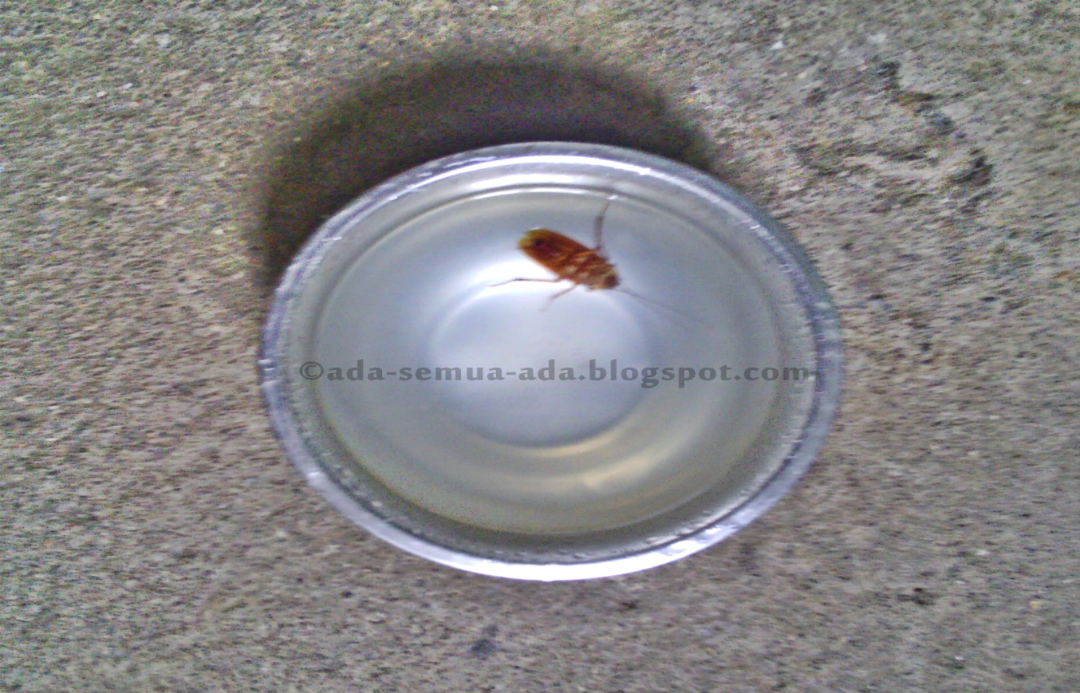
Pengendalian Kecoa

Slide 12
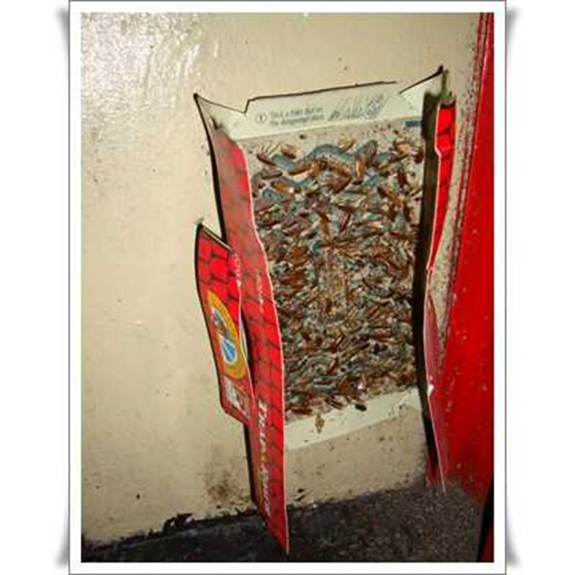
Pengendalian Kecoa

Slide 13
Terima Kasih

